Slide 1
『これからの.NETアプリケーション開発』セミナー
.NET用アプリケーション フレームワーク
Open 棟梁 概説
2014/06/18
西野 大介 （日立ソリューションズ）

Slide 2

自己紹介
西野 大介
三十七歳 : 静岡県 静岡市 足久保 出身
日立ソリューションズ Microsoft系の技術サポート・リーダ
OSSコンソーシアム .NET開発基盤部会リーダ
Open棟梁プロジェクト プロジェクト・オーナ

Slide 3
Contents
1. 概要
2. 事例
3. アピールポイント
4. 開発計画
5. 機能詳細

Slide 4
Contents
1. 概要
2. 事例
3. アピールポイント
4. 開発計画
5. 機能詳細

Slide 5
1.1. 概要
Open棟梁は、.NET Framework 3.5 以上を前提とした、 フルスタックのアプリケーション・フレームワークです。
Web(ASP.NET, ASP.NET MVC)、C/S(WinForm, WPF)、バッチ、RIA(Silverlight)、WebAPI、組込み等の各種方式に対応し、高品質なアプリケーション開発を可能にします。
ドキュメント
利用ガイド、チュートリアル
オフショア開発のための英語版マニュアル
ライセンス
source : Apache License, Version 2.0
document : Creative Commons - CC BY 2.1 JP
Notes:
4

Slide 6
1.2. 前提環境
 |  | 製品名
開発環境 |  | Microsoft Visual Studio 2010 – 2013 Microsoft Visual C# 2010 – 2013 Microsoft Visual Basic 2010 – 2013
実 行 環 境 | Run Time | .NET Framework 3.5 – 4.5.1 ASP.NET2.0、4.0（+ AJAX Extensions） ASP.NET MVC 4 Windows Azure SDK for .NET Silverlight、Windowsストアアプリ
 | Data Provider | .NET Framework Data Provider for SQL Server OLEDB.NET Data Provider ODBC.NET Data Provider Oracle Data Provider for .NET IBM DB2.NET Data Provider HiRDB.NET データ プロバイダ MySQL Connector/NET PostgreSQL Npgsql.NET データプロバイダ
 | WWW Browser | Internet Explorer Version 6.0, – 10.0 ダイアログ表示機能を使用しなければ他のブラウザでも利用可能（携帯電話向けのCHTMLもサポート）。
C/S、RIAなど、殆どの案件でOpen棟梁を適用可能です。 今後も.NET、Visual Studioバージョンアップに追随予定です。
Notes:
5

Slide 7
1.3. 標準化されていないアプリケーション
UI テクノロジ
？？？
ログ ファイル
パートナー依存（丸投げ）
どのような実装になっているか？
開発者毎に実装がばらばら？？
問題多発
「品質、性能が出ない」、
「デグレード多発」、「問題の分析ができない」
極端な例ですが、標準化をしない場合、 上記のように、内部の実装の共通化の具合、実装のバラツキなどが把握できません。
DBMS

Slide 8
1.4. アプリケーション開発における課題
課 題 | 影 響
・ 共通処理方式（基準）が遵守されない ・ プログラム構造がバラバラになる | 保守性 低下
同じ処理を重複して開発してしまう | 生産性 低下
各種チェック処理、排他処理などの 処理の実装漏れや、実装ミスなど | 品質 低下
不慣れな、難易度の高い処理の実装 | 信頼性 低下
・ SQLの組み立て実装ミス ・ 入力値サニタイジング等の処置漏れ | セキュリティ 脆弱性
アプリケーション開発には様々な課題がありますが、 .NET用アプリケーション フレームワーク、Open棟梁を導入することで、これらの課題を解決できます。
Notes:
7

Slide 9
1.5. Open棟梁 適用の効果
提供機能の例 |  | 効果
Ｐ/Ｂ/Ｄ層に渡る、全レイヤ のアーキテクチャの標準化 |  | 保守性の向上
ベースクラスのフロー制御に 基づいた共通処理の実装 |  | 生産性の向上
実績のある部品の再利用 |  | 品質の向上
・ SQLとプログラムの分離 ・ パラメタライズド クエリ |  | 信頼性の向上
自動生成（楽観排他を含む） |  | 脆弱性の排除
大規模プロジェクトを成功させるための要素として、アプリケーション フレームワーク（開発基盤）は、半ば必須です。フレームワーク開発には高いコストがかかりますが、ノウハウが凝縮された実績のあるOpen棟梁をベースとし、高品質の開発基盤を安価に構築可能です。
Notes:
8

Slide 10
1.6. Open棟梁 による標準化
ASP.NET
P層
B（F）層
D層
共通処理を標準提供
ベースクラス１
ベースクラス１
ベースクラス１
プロジェクト毎に処理をカスタマイズ可能
ベースクラス２
ベースクラス２
ベースクラス２
開発者毎に業務ロジックを実装
サブクラス
サブクラス
サブクラス
Open棟梁によるアプリケーション アーキテクチャの標準化
1. P / B / D層に渡る、全レイヤの標準化が可能です。 2. 基盤処理の実装がベースクラス1、2に分割されます。 ・ ベースクラス1 : 共通処理（実行エンジン） ・ ベースクラス2 : プロジェクト毎にカスタム 3. これにより、開発者は、サブクラスへの 業務ロジック実装に専念することができます。

Slide 11
1.7. カスタマイズ可能なアーキテクチャ
ASP.NET
P層
B（F）層
D層
ベースクラス１
ベースクラス１
ベースクラス１
ベースクラス２
ベースクラス２
ベースクラス２
サブクラス
サブクラス
サブクラス
ベースクラス２
プロジェクト固有の実装をする （方式設計書に従う）
プロジェクト の 共通 Framework
認証
トランザクション管理
ログ出力
例外処理
権限
セッション管理
メッセージ取得
セキュリティ
サブクラス
業務固有の実装をする （実装基準書に従う）
アプリケーションA
（ベンダーA開発）
アプリケーションB
（ベンダーB開発）
アプリケーションC
（ベンダーC開発）
アプリケーションD
（ベンダーD開発）

Slide 12
1.8. プロジェクト・テンプレートとS/Wスタック
特定プロジェクトのアーキテクチャに合わせてカスタマイズされたオンライン処理やバッチ処理のテンプレートを『プロジェクト・テンプレート』と呼びます。
このプロジェクト・テンプレートを事前に準備し、プロジェクトに展開することで、開発プロジェクトの迅速な立ち上げを可能にします。
この準備作業を容易にする『テンプレート・ベース』を公開しています。活用方法は、『Tutorial_Template_development.doc』参照して下さい。
案件毎のアーキテクチャを反映した
『プロジェクト・テンプレート』
カスタマイズ可能レイヤのカスタマイズ
カスタマイズ可能な標準化フレームワーク
（ P / F / D層 の構造と実装箇所の規定）
共通部品
（通信制御、動的パラメタライズド・クエリ）
各種ドキュメント
・ 利用ガイド
・ チュートリアル
・ サンプル.etc
ランタイム フレームワーク
（e.g. ASP.NET, WPF, WCF, ADO.NET)
ランタイム （ .NET CLR ）
Notes:
11

Slide 13
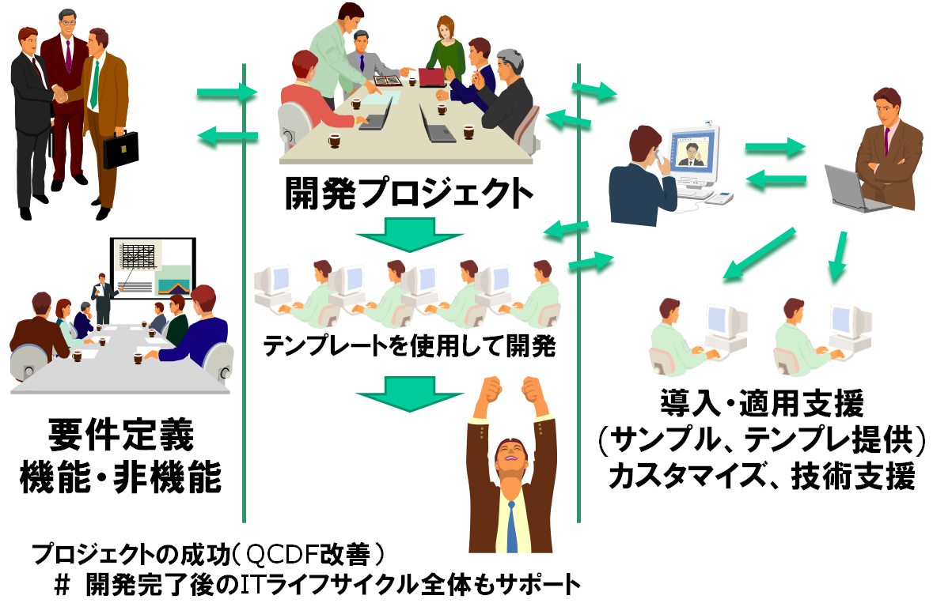
1.9. プロジェクト・テンプレートを使用したイメージ
要件定義（機能・非機能）を行う。
要件のヒアリングを行う。
処理方式設計を行う。
テンプレート・ベースをダウンロードし、 プロジェクト・テンプレートを整備・開発する。
プロジェクト・テンプレートを開発者に展開する。
プロジェクト・テンプレートに業務処理を実装する。
Notes:
12

Slide 14
1.10. Open 棟梁 特徴
（1） Visual Studioのデザイナの操作性をスポイルしない造り。
（2） 特定の業種や業務を問わず汎用的に利用可能
組織での再利用を前提にしたアーキテクチャ設計と標準化が可能
要件に合わせカスタマイズを容易にするクラス設計
（3） ソースコードだけでなくドキュメント類も完備
利用ガイド・チュートリアル
オフショア開発のための英語版マニュアル
（4） 小規模部門システムから大規模基幹システムまで利用可能
プロジェクト・テンプレートを作成することで迅速な開発プロジェクトの立ち上げが可能。
プロジェクト・テンプレートをカスタマイズすることで 多種・多様なアーキテクチャへの対応・標準化が可能。
（5） 新しいMicrosoft技術へ追従
WPF/Silverlight、ストアアプリ
Microsoft Azure 、ASP.NET MVC 、ASP.NET MVC SPA
Notes:
13

Slide 15
Contents
1. 概要
2. 事例
3. アピールポイント
4. 開発計画
5. 機能詳細

Slide 16
2.1. 店頭端末システム
タッチパネル
（ WPF ）
C/S 2層
Web 2層
WWWブラウザ 携帯端末
バックエンド
DBサーバ
Webサーバ
複数の処理方式のアーキテクチャも、まとめて標準化可能。 WPFなどの、最新GUI技術も適用し、かつ高い生産性を実現した。

Slide 17
2.2. Windows Azure B2B ログ集配信
ログ収集
ストレージ・サービス
SQLデータベース
REST
Web API
Web 2層
Worker
ロール
Web
ロール
WWWブラウザ
ログ配信
Windows Azure
Windows Azure開発においてもテンプレート提供により、開発者はアーキテクチャ設計や標準化に時間を割かずに済むようになった。 アーキテクチャ変更のリスクを大幅に軽減、高い生産性を実現した。

Slide 18
2.3. 某大規模システム
・ C/S 3層
・ Web 3層
・ AJAX
業務1
業務2
バッチ業務
業務3
Windows
アプリケーション
ジョブ管理製品
業務4
バッチ処理サーバ
業務5
Web/AP サーバ
帳票出力
サービス
・ オンラインバッチ連携
・ オンライン帳票出力
・ ワークフロー基盤呼出
帳票製品
帳票サーバ
DBサーバ
(HP-UX)
ワークフロー
サービス(Java)
文書管理
パッケージ製品
WWWブラウザ
携帯端末
ワークフロー製品
Web/AP サーバ
(参考)
ジョブ管理製品 ： JP1/AJS2
帳票出力製品 ： uCosminexus EUR
ワークフロー製品 ： uCosminexus Service Platform – WorkCoordinator
ワークフロー サーバ
大規模基幹システムの多種業務・複数共通サービスのマルチベンダによる開発において、Open棟梁によりアーキテクチャの統一を図ることで開発者のスキルに依存しない開発を実現し、リスクの軽減及び保守性・柔軟性を確保。
Notes:
17

Slide 19
Contents
1. 概要
2. 事例
3. アピールポイント
4. 開発計画
5. 機能詳細

Slide 20
3.1. 共通化を徹底的に支援する
LDAP
SQL
インジェクション
防止
アクセス制御
表示・非表示
活性・不活性
閉塞処理
トランザクション制御
例外処理
Database
認証
アクセス制御
ASP.NET
P層
B（F）層
D層
ベースクラス１
ベースクラス１
ベースクラス１
ベースクラス２
ベースクラス２
ベースクラス２
サブクラス
サブクラス
サブクラス
Access
TraceLog
Operation
TraceLog
SQL
TraceLog

Slide 21
3.2. システム機能をWeb API公開する方式
通信制御
B（F）層
.NET
クライアント
ベースクラス１
.NET サービスインターフェイス
バイナリ・オブジェクト転送
ベースクラス２
汎用サービスインターフェイス
SOAP, REST (JSON, XML)
その他
クライアント
サブクラス
D層
ASP.NET WS, WCF
（Json.NET, DynamicJson（予定））
ASP.NET WS, WCF
バイナリ・
オブジェクト転送
ベースクラス１
ベースクラス２
サブクラス
汎用サービス・インターフェイスを使用し、
ビジネス・ロジックをWebサービスに公開可能。

Slide 22
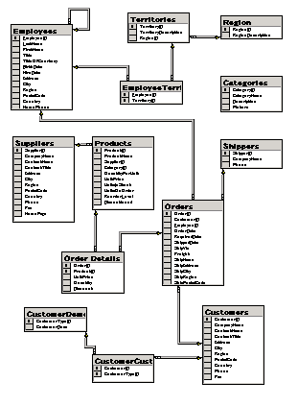
3.3. D層、編集画面の自動生成ツール
参照系SQL
定義ファイル
テーブル編集画面
（カスタマイズ可能）
全自
動
生
成
一覧
詳細
一覧更新
データ編集画面（予定）
（カスタマイズ可能）
一覧
詳細
一覧更新
DBMS
TableAdapterと、実行エンジン
スキーマ情報や、参照系SQL（予定）から、一覧、詳細、一覧更新の各データ・データ編集画面を自動生成します。
Dao
クラス
SQL
ファイル

Slide 23
Contents
1. 概要
2. 事例
3. アピールポイント
4. 開発計画
5. 機能詳細

Slide 24
4.1. 開発環境（皆さんのPRお待ちしております）
GitHub （米国）
OpenTouryoProject
/OpenTouryo
XXXX
/OpenTouryo
Fork/Pull(Fetch/Marge)
Repository
Repository
Pull Request
新機能や
フィードバック
Git
Git
Pull/Push
Fetch/Marge
Pull/Push
Fetch/Marge
Repository
Repository
西野
（日立ソリューションズ）
ユーザ

Slide 25
4.2. 開発計画
テンプレート拡充
Microsoft Azureテンプレート
Azure SDKをバージョンアップする ＋ α
ASP.NET MVC SPA用テンプレート
KnockoutJS, AngularJS
リアルタイム・ウェブ・テンプレート
WebSocket Microsoft.WebSockets SignalR
次期自動生成
テーブル・メンテナンス自動生成
チェック処理の接続
クロスDB対応 （DB2、MySQL、PostgreSQL）
データ・メンテナンス自動生成
ヒューマン・ワークフロー機能開発
WFは使用しない理由：
ヒューマン・ワークフローというカテゴリが無い（シーケンシャル・ワークフローとステートマシン・ワークフロー）。ステートマシン・ワークフローはステート管理のみで業務ワークフローに適用するには機能が乏しい。
Azure Packで使用する従量課金システム

Slide 26
4.3. Microsoft Azure テンプレート
P層（WebAPI）
通信制御
B（F）層
D層
ベースクラス１
ベースクラス１
ベースクラス１
ベースクラス２
ベースクラス２
ベースクラス２
サブクラス
サブクラス
Database
サブクラス
Webロール
Workerロール
ゲートキーパー・デザインパターン
アクセスを受け付けるプロセスと、ストレージにアクセスするプロセスを分離することで、
不正アクセスによる意図しないデータへのアクセスを防止するアプローチ
Programmatically scale out(検討)
Notes:
25

Slide 27



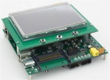



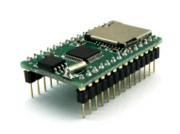
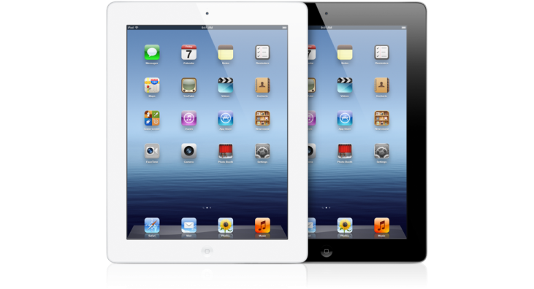
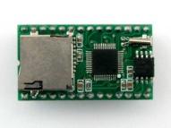

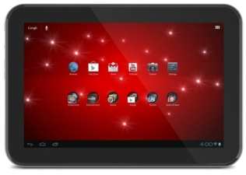
4.4. 様々なクライアントと接続 IoT & BigData
クライアント
通信 制御
汎用サービス インターフェイス
アプリケーション
.NET
Json.NET
DynamicJson
Web API
Azure HDInsight
Service API
SQL/NoSQL
Database
Storage
Azure HDInsight
AngularJS, Knockout
＋ｊQuery
Microsoft .NET
SDK For Hadoop
Xamarin
Json.NET
DynamicJson
デバイスとの接続
スマホ ： iOS, Android
タブレット ： iOS, Android, Windows8
組込 ： 組込機器, .NET Micro Framework
各種クライアント側UIテクノロジとの接続
Xamarin ＋ Json.NET, DynamicJson
Single Page Application( + Web API) + JavaScript MV* Framework(AngularJS, Knockout)

Slide 28
4.5. 様々な他社製品・サービスとの接続を調査
アプリケーション
Dynamics
Salesforce
SAP
.etc .etc
各種コネクタ、SOAP、REST
ピュア・デベロップメントは減少傾向。
今後は他社製品・サービスとのコラボが必要

Slide 29
Contents
1. 概要
2. 事例
3. アピールポイント
4. 開発計画
5. 機能詳細

Slide 30
5.1. 各レイヤの機能
層 | 機能
P 層 | Visual Studioのデザイナの操作性をスポイルしない造り。 画面遷移制御、セッション管理 不正操作防止、入力チェック.etc
B 層 | フロー制御 下記の基本処理（カスタマイズ可能）のフローを制御 開始終了処理、例外処理 DBコネクション管理、トランザクション管理 ログ出力、性能測定.etc 通信制御機能 各種プロトコルを用いたサーバ間のリモート処理機構を提供。 これによりオンプレやクラウドを含む多彩なシステム構成に対応可能。
D 層 | MyBatisライクなデータアクセス・ライブラリ 動的パラメタライズド・クエリ 動的パラメタライズド・クエリ定義・検証ツール バッチ処理用SQL生成部品.etc

Slide 31
5.2. 部品、ツール
区分 | 機能
共通 ライブラリ群 | 文字列編集、入力チェック機能 ログ出力、共有情報・メッセージ管理 国際化対応 ローカル時刻 ⇔ UTC変換、 各種メッセージリソースのCultureInfo対応 非同期イベント制御、共有メモリ管理
カスタム コントロール | WebFormとWindowsFormsに対応 文字列編集、入力チェック機能、Grid内表示
自動生成 ツール | テーブルCRUDのD層自動生成ツール テーブル・メンテナンス画面の自動生成ツール

Slide 32
5.3. 通信制御機能
Open棟梁は、通信制御機能を有しており、 これにより、より複雑な３層方式にも容易に対応できます。
Webアプリ
DBMS
Webアプリ方式
Webサービス
C/S方式
より複雑な３層方式
通信制御機能により、面倒な通信処理を隠蔽、開発者は業務ロジック
の実装に専念可能となり、２層方式と同様、高い生産性を実現します。

Slide 33
5.4. 通信制御 - アドイン可能な構造
P層
通信制御
B（F）層
D層
ベースクラス１
ベースクラス１
ベースクラス１
ベースクラス２
ベースクラス２
ベースクラス２
サブクラス
サブクラス
サブクラス
呼出プロトコル
名前解決定義
インプロセス呼出
名前解決定義
インプロセス
呼び出しにも対応
通信制御機能は、既存のOpen棟梁の開発にアドインとして追加/適用できます。分散オブジェクト的な機能をWebサービス系のプロトコルを使用して実現します。
※ 同様に、メッセージ取得機能、画面遷移制御機能、トランザクション管理機能などの機能はアドイン的に追加適用できます。

Slide 34

5.5. 通信制御 - スケーラビリティに優れる
クライアント アプリ
サーバ アプリ
インプロセス
サービス ゲートウェイ /インターフェイス部品
B/D層
位置透過性 定義によるインプロセス/NW経由呼出の切替、呼出先WASの変更を実現
規模透過性 スケールアウト（垂直、水平分散）を実現
異種透過性 .NET以外の異種開発技術との連携も可能
Webサービス化
Webサービス
インプロセス
配置先の変更
Webサービス
インプロセス
F/W超えも可能

Slide 35
5.6. 今までの動的SQL
今までは、動的SQLを処理するプログラム中に文字列、
文字列連結、それに伴うIF文が散在していました。
文字列
'************************************************************************************
'* SQL文作成
'************************************************************************************
str_Sql = "SELECT COUNT(DISTINCT xxxxx) AS xxxxx FROM xxxxx"
If intXXXXX = 0 Then
str_Work = " WHERE xxxxx = " & strXXXXX & " AND xxxxx LIKE '" & strXXXXX & "%'"
ElseIf intXXXXX = 2 Then
str_Work = " WHERE xxxxx = " & strXXXXX & " AND xxxxx = '" & strXXXXX & "'"
ElseIf intXXXXX = 3 Then
str_Work = " WHERE xxxxx = " & strXXXXX & " AND xxxxx = '" & strXXXXX & "'" & _
" AND xxxxx IN (SELECT xxxxx FROM xxxxx WHERE xxxxx = " & strXXXXX & ")"
Else
str_Work = " WHERE xxxxx = " & strXXXXX & " AND xxxxx LIKE '" & strXXXXX & "%'" & _
" AND xxxxx IN (SELECT xxxxx FROM xxxxx WHERE xxxxx = " & strXXXXX & ")"
End If
プログラム
文字列連結
IF文
DBMS
これは、動的SQLは、
・ WHERE、 JOIN句の付与・削除
・ AND、OR演算子の付与・削除
・ IN句のパラメタを条件数に合わせ用意
・ 脆弱性の問題を潜在的に内包するなど、
制御が面倒で実装が難しいためです。

Slide 36
5.7. 動的パラメタライズド・クエリ
動的パラメタライズド・クエリ機能により、文字列、文字列連結、
それに伴うIF文がなくなり、プログラム実装が容易になります。
プログラムからは、APIから
パラメタを設定するだけなので、脆弱性を作り込まない。
プログラム
<?xml version="1.0" encoding="shift_jis" ?>
<ROOT>
SELECT
A, B, C, D
FROM T
<WHERE>
WHERE
<IF>AND A = @A</IF>
<IF>AND A LIKE @A_LIKE</IF>
<IF>AND B = @B</IF>
<IF>AND B LIKE @B_LIKE</IF>
<IF>AND C = @C</IF>
<IF>AND C LIKE @C_LIKE</IF>
<IF>AND D = @D</IF>
</WHERE>
ORDER BY <IF name="SEQUENCE">A<ELSE>B</ELSE></IF>
</ROOT>
フレームワーク
データアクセス
部品
XML ファイル
DBMS
動的なパラメタライズド・クエリを内部で処理
パラメタ設定だけで動的なパラメタライズド・クエリを実行でき、 開発者は、複雑な文字列連結処理の制御から解放されます。 このため、アプリケーション開発の生産性/品質/保守性が向上します。
また、XMLでの記述が不要な静的パラメタライズド・クエリもサポート。

Slide 37
5.8. D層自動生成ツール – 自動生成
DBMS
メタデータ
抽出ツール
スキーマ
D層自動生成機能
D層定義
ファイル
D層
生成ツール
DBのスキーマ情報の抽出機能
スキーマ情報から、テーブル・ビューに
対応するDao/SQLを生成します。
Dao
クラス
SQL
ファイル

Slide 38
5.9. D層自動生成ツール – 生成物と効果
Dao
クラス
SQL
ファイル
動的パラメタライズド・クエリを活用し、 テーブル・ビューに対する、CRUD処理のDao/SQLを100%自動生成します。
この自動生成 ＋ 部品化による重複開発防止の効果により、アプリケーション開発の生産性/品質/保守性が向上します。
また、実装漏れを起こしやすいＷｅｂアプリケーションのタイムスタンプ楽観排他（タイムスタンプの比較処理や更新処理）を、自動生成されたDao内に含めることで、実装漏れの防止を図ります。
DBMS

Slide 39

5.10. Silverlight・ストアアプリ対応
Silverlight
ストアアプリ
.NET プログラム
REST or SOAP
TEXT
DBMS
DTO
DTO
・ 一覧取得
・ 編集内容取得と一括更新
・ 画面上にDTOをBind
・ 画面上での一覧編集内容をDTOが保持
TEXT
Windows Forms / WPF
非.NET(Javaなど)(*)
TEXT
DBMS
DTO
DataTable
DTO
・ 一覧取得
・ 編集内容取得と一括更新
・ DTOとDataTableの相互変換を実現
・ 画面上での一覧編集内容をDTOに変換
(*) 非.NET側に、同様のDTO部品の作成が必要です。
Silverlight・ストアアプリをUIに選定した場合も、Open棟梁の提供する実績ある処理方式で業務アプリケーションを開発可能です。
また、.NET ⇔ 非.NETシステム間の相互運用も実現可能です。
Notes:
38

Slide 40
5.11. リッチクライアント対応フレームワーク
リッチ クライアント用 P層フレームワーク
Windows Forms
同期呼出
通信制御機能
Webサービス
非同期呼出
非同期化フレームワーク
非同期呼出 デリゲード
進捗表示 コールバック
DBMS
バック グラウンドからの
結果表示
進捗表示
メッセージボックス表示
をサポートします。
OpenTP1など 各種APサーバに対する非同期呼出も可能です。
結果表示 コールバック
ASP.NET用のP層フレームワークを リッチクライアントに移植しました。
非同期フレームワークにより、非同期 要求、非同期ポーリングを実現します。
ログ部品
ログ ファイル
トレースログを
随時書き込み
Notes:
39

Slide 41
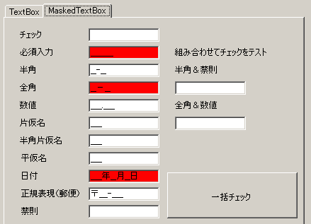
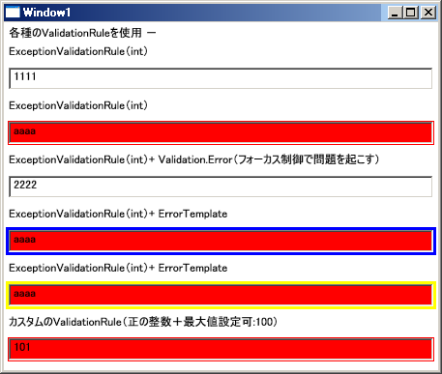
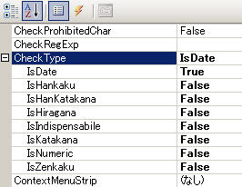
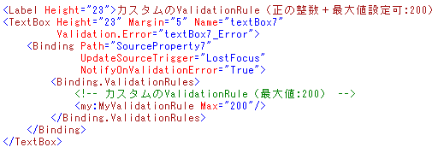
5.12. カスタムコントロール＆バリデーション
WebForm/
WindowsForms
WPF
カスタム コントロール（Windows Forms）や、バリデーション フレームワーク(WPF)を使用して単項目チェックの実装を容易に。また、VSデザイナやXAMLから属性ベースでチェック条件を選択することが可能。
Notes:
40

Slide 42
5.13. 組み込み系アーキテクチャのサポート
プッシュ型 MSG交換
＜非同期イベント機能の凡例＞ ・ ➜ ： 非同期単方向MSG ・ ➜ ： MSG受信＆イベント通知
GUIプロセス
GUIプロセス
送信
送信
受信
受信
共有メモリ部品 VS2008でも利用可能
非同期イベント フレームワーク （名前付きパイプにより実装）
受信
プル型 情報共有
＜共有メモリ機能の凡例＞ ・ ➟ ： 書き込み ・ ➟ ： 読み込み
送信
バックグラウンド プロセス （デバイス類のI/Oを処理）
デバイス ドライバ
１. 非同期呼出機能との併用が効果的 ２. VC++とのメッセージ交換も可能
Notes:
41

Slide 43

5.14. リッチクライアントWebデプロイツール
② HEADメソッド
（更新確認）
① ツール経由で
アプリ起動指示
③ GETメソッド（ZIP取得）
（差分ダウンロードに対応）
④ ダウンロードしたZIP
ファイルの解凍・配置・起動
配置マニュフェスト ファイルと ZIPファイル × n （プログラム 一式を圧縮したZIPファイル群）
デプロイ ツールには、ZIPファイル・配置マニュフェスト生成、MD5ハッシュのチェック、サイレント モード実行の各機能を実装している。
Notes:
42

Slide 44
END
※ Windows、.NET Framework、Silverlight、Azureは、Microsoft Corporationの米国およびその他の国における商標もしくは登録商標です。
※ Javaは、Oracle Corporationおよびその子会社、関連会社の米国およびその他の国における登録商標です。
※ Hadoopは、Apache Software Foundationの米国およびその他の国における商標もしくは登録商標です。
※ GitHubは、GitHub Inc.の商標です。
※ その他記載の会社名、製品名は、それぞれの会社の商標もしくは登録商標です。
43
Notes:
43

